Slide 1
programa menos kilos más salud Fundación felton por mazatlán ac.

Slide 2
Inicio del programa
Menos kilos más salud nace por iniciativa de un grupo de profesionistas dedicados a la nutrición, sicología y sicopedagogía unidos por un esfuerzo en común: sensibilizar a un grupo de jóvenes que padezcan un trastorno de conducta alimenticia sobre la enfermedad que tienen y cómo pueden superarlo.
Misión y objetivo
Nuestros candidatos
TCA
Testimonios

Slide 3
Misión y objetivo

Slide 4
Misión y objetivo
Objetivo: Inscribir a familias con hijos e hijas (edad escolar de primero de secundaria) que padezcan sobrepeso y obesidad.
Fundación Felton por Mazatlán AC se compromete a proporcionarles herramientas y espacios de sensibilización para mantener hábitos alimenticios sanos que ayuden a mejorar la calidad de vida y aumentar la autoestima de los jóvenes.
Misión: Concientizar a padres de familia que la obesidad es una enfermedad degenerativa con consecuencias fatales. Y su solución es inscribirse a este programa.
México número uno en el mundo por sobrepeso - 68 % -
obesidad – 28 % -
37.1 % Uno de cada tres
niños tiene obesidad

Slide 5
Somos un programa multidiciplinario
El programa “Menos kilos más salud” abarca nutrición, sicología, sicopedagogía, orientación familiar, preparación física y testimonios reales de personas que padecieron un trastorno de conducta alimenticia.
Los hábitos de alimentación se refuerzan cuando se sabe que comemos para vivir y no vivimos para comer.
2006: 26.2 % Niños obesos en edad escolar
35 % de mexicanos de 10 a 19 años hacen deporte
80 mil millones de pesos cuesta en México atender enfermedades entorno a la obesidad
1.1 % aumenta por año la obesidad infantil en México

Slide 6
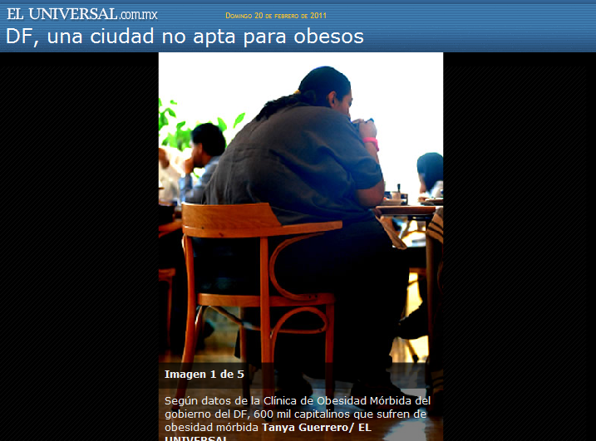
Desde adentro hacia afuera
Desde adentro hacia afuera se combaten los trastornos de conducta alimenticia.
El programa “Menos kilos más salud” se enfoca a aumentar la autoestima de joven enseñándole, primero, a reconocer y aceptar que padece obesidad, sobre peso, bulimia, anorexia o pica.
Su imagen exterior comienza a cambiar cuando acepta su problema
Según datos de la Clínica de Obesidad Mórbida en el DF, 600 mil capitalinos sufren obesidad mórbida

Slide 7
Nuestros candidatos

Slide 8
La solución está en tus manos
Para que padres e hijos participen en este programa deberán someterse a una valoración sicológica y clínica a fin de ser seleccionados.
El sicólogo con apoyo del sicopedagogo nutriólogo valorarán la disposición, aceptación y entendimiento que los candidatos tienen entorno al programa.
Candidato
Entrevista
Soporte
Sicológico y pedagógico
Aceptación
Entendimiento

Slide 9
¿A QUIEN ESTÁ DIRIGIDO EL PROGRAMA?
El programa va dirigido a jóvenes de entre 12 y15 años que por su propio interés manifiesten querer realizar el esfuerzo para adelgazar y cambiar su vida.
¿CÓMO INTEGRARTE AL PROGRAMA?
Manifestar su propio interés comunicándose al cel. 6691381762 y enviándonos una solicitud de ingreso al correo menoskilosmassalud1@hotmail.com , para programar la primera entrevista individual.

Slide 10
Queremos resaltar que de todos los aspirantes que apliquen, solamente se elegirán máximo 8 jóvenes, que por su evaluación esté preparados para integrarse a este primer grupo. Por lo que explicaremos de manera personal el porqué en ese momento no podrán ser aceptados, pero que podremos ayudarlos para que reúnan las características indispensables para el éxito rotundo.
¿CUÁNTO DURA EL PROGRAMA?
Este programa inicia el inicia 27 de junio con la selección de los candidatos: El programa operativo tiene una duración aproximada de 4 meses iniciando el 22 de julio con 16 sesiones semanales para obtener resultados palpables el 11 de noviembre, día del cierre del programa, posteriormente solo se mantendrá un seguimiento si el participante lo desea a los seis meses.

Slide 11
¿CUÁNTO CUESTA?
Por ser un programa piloto será gratuito ya que contamos con el apoyo de los profesionistas voluntarios que unirán sus conocimientos y habilidades, seguros de obtener resultados 100% palpables, y contaremos con el apoyo de algunos patrocinadores para la motivación extrínseca del programa. Como membrecía gratuita en gimnasio, paseos y regalos.
¿CUÁLES SON LOS REQUISITOS INDISPENSABLES?
Que el joven tenga la determinación plena de querer bajar de peso sin excusas ni pretextos. Tener la autorización de los padres y que estén dispuestos a participar en el programa, asistiendo cuando sean citados.
El compromiso del joven es asistir voluntariamente a todas las sesiones, y en el caso de no hacerlo reponerla pagando el costo de la misma (en caso de no poder hacerlo económicamente se definirá la cuota de trabajo social).
Seguir las indicaciones y ser sinceros.
Y al llegar al 11 de noviembre (si los resultados son satisfactorios) permitir que la Fundación Felton pueda publicar una fotografía del antes y del después.

Slide 12
Menos kilos más salud
Mes 1
Reconocimeinto
Mes 2
Cambios
notorios
Mes 3
Avanza
aceptación
Mes 4
Formación
de hábitos

Slide 13
Joven
¿Quién soy ahorita?
¿Quién quiero ser?
Metas
Aceptación

Slide 14
TCA TRASTORNOS DE CONDUCTA ALIMENTICIA

Slide 15
¿Qué es un trastorno de conducta alimenticia?
Los trastornos de conducta alimenticia son cambios bruscos en la alimentación de la persona, come en exceso, evita alimentarse o depone la comida. Lo hace porque no acepta su cuerpo, tiene baja autoestima por ello y no reconoce que tiene un problema.
Anorexia: La persona come lo menos
posible de alimentos, cambia las proteínas
(producto animal) por suplementos
energéticos o bebe sólo agua para no
aumentar de peso.
Pica: Comer alimentos no saludables
como tierra, cabello, uñas. Esto se
Observa más en niños en edad escolar
primaria.
Bulimia: Después de que la persona
come sus alimentos, a escondidas
depone, es decir, lo vomita, para evitar
que el contenido nutricional y según él o
ella “la grasa” no permanezca en su
cuerpo.
Comedor compulsivo: Se provoca
atracones de comida, no la disfruta,
sólo por el placer de comer hasta
convertirse en obeso.

Slide 16
TODOS TENEMOS UNA HISTORIA

Slide 17
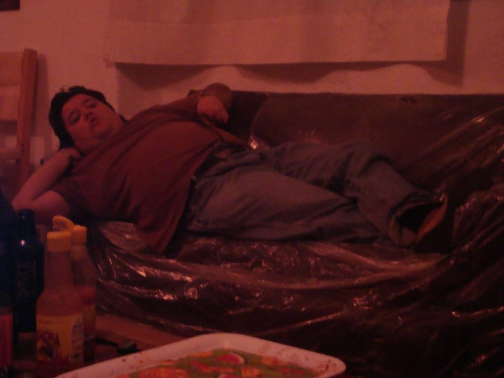
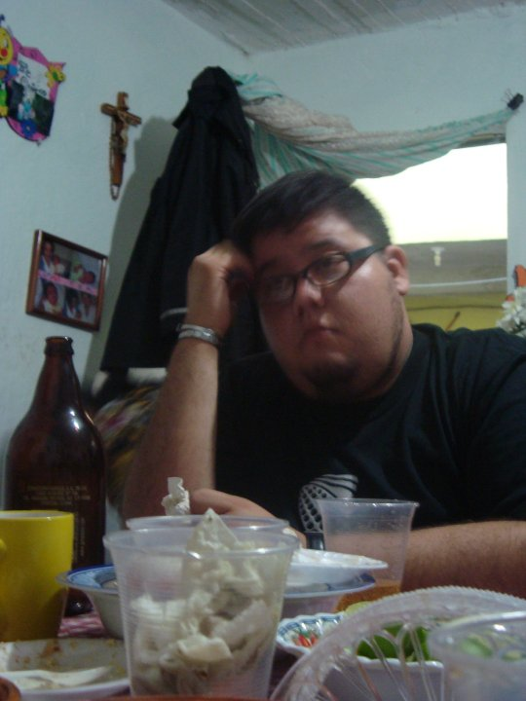
Todos tenemos una historia
Con apoyo de la Fundación Felton por Mazatlán AC, el programa “Menos kilos más salud”, tienen la responsabilidad de ayudar a que padres e hijos tomen una hoja en blanco y escriban su vida otra vez.
No hay victoria sin compromiso. El equipo de este programa también se
someterá al programa para perder peso y mejorar su calidad de vida.

Slide 18
Nutrióloga Marcela Juárez
Responsable de Nutrición
Foto grafía reciente
Nutrióloga Marcela Juárez
Responsable de Nutrición
Foto grafía hace un año

Slide 19
CUATRO MESES
En cuatro meses los resultados se darán a conocer, previamente, se dará un avance del programa. Se mantendrá el anonimato de los jóvenes así como de sus padres.
Se trabajará una sesión por semana, cada viernes, con talleres, conferencias, dinámicas y apoyo sicológico y pedagógico en torno a los siguientes temas.
"Los trastornos de conducta alimenticia
son una enfermedad"
"La imagen interior puede destruir mi
imagen exterior y viceversa"
"Lo correcto es comer para vivir y no vivir
para comer"
"Como jóvenes somos rebeldes
pero a gritos pedimos ayuda"
"¿Qué es más importante mis kilos
de más o cómo me siento hoy?"

Slide 20
FUNDACIÓN FELTON por mazatlán ac.

Slide 21
Fundación Felton
Por varios años Fundación Felton ha ayudado a la comunidad mazatleca en distintos rubros. A través de
Wheel Chair Fundation han entregado miles de sillas de ruedas a
quienes lo necesitan. Han apoyado a enfermos de cáncer. Han entregado becas escolares, estímulos económicos y despensas a familias de escasos recursos.
Actualmente tiene el
compromiso de apoyar a
jóvenes que padezcan un
trastorno de conducta alimenticio
y ustedes pueden ayudar también

